Slide 1
Front page

Slide 2

-Conta -Modalidades -Trilha Coins -Quem nós somos? -Nosso diferencial Log in
-Perfil
-Meus jogos
-sair
-Lotofácil
-Lotomania
*Obs: Quando o usuário clicar para gastar crédito, mas não estiver logado, aparecerá uma mensagem para se conectar ou criar uma conta. (um link atrelado para criar a conta – Tag A)
Trilha da sorte - Lotofácil
Trilha da sorte - Lotomania

Slide 3
trilhadasorte/lotofácil

Slide 4
Lotofácil
Selecione os números desejados ou nos deixe fazer isso por você ;)
01
02
....

Slide 5
Pacotes
Plano Básico
Números escolhidos ou não
-aumente em x% suas chances
-10 combinações por jogo até o fim do mês
Plano Premium
Números escolhidos ou não
-aumente em y% suas chances
-30 combinações por jogo até o fim do mês
Plano Médio
Números escolhidos ou não
-aumente em z% suas chances
-20 combinações por jogo até o fim do mês
30 fichas
70 fichas
50 fichas

Slide 6
Jogo personalizado
Números escolhidos
5 fichas
OU...
Gerar jogo aleatório
5 fichas

Slide 7
trilhadasorte/lotofácil/planobasico
O cliente só consegue acessar essa página se estiver logado e com coins suficientes. Caso não esteja logado, irá mandar para a página de log in. Caso não tenha coins suficientes, irá mandar para a página de coins

Slide 8
Selecione até 19 números: (texto)
Completar todos
Números escolhidos na pg. 1
Completar
Números escolhidos
Completar
Números escolhidos
Completar
Botão
Input
Números escolhidos
Completar
Números escolhidos
Completar
Números escolhidos
Completar
30 fichas
Botão

Slide 9
Trilha Coins
30 Trilha Coins
Arte
R$ 29,90
60 Trilha Coins
Arte
R$ 49,90
150 Trilha Coins
Arte
R$ 99,90
240 Trilha Coins
Arte
R$ 149,90
360 Trilha Coins
Arte
R$ 199,90
2000 Trilha Coins
Arte
R$ 999,90

Slide 10
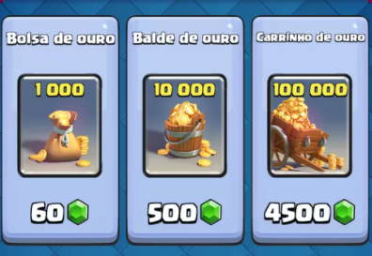
Exemplo de arte

